Slide 1
Beom hair
🐯 1조 범내려온다 🐯
조아라, 박성범, 이학선, 이한솔

Slide 2
INDEX
PROJECT PREPARATION | 01. 주제 선정 및 프로젝트 개발환경
 | 02. 팀원 구성 및 역할
 | 03. 프로젝트 수행 일정 및 방법
PROJECT RESULT | 04. 프로젝트 수행결과
 | 05. 시연 영상
END | 06. 느낀점
 | 07. QnA

Slide 3
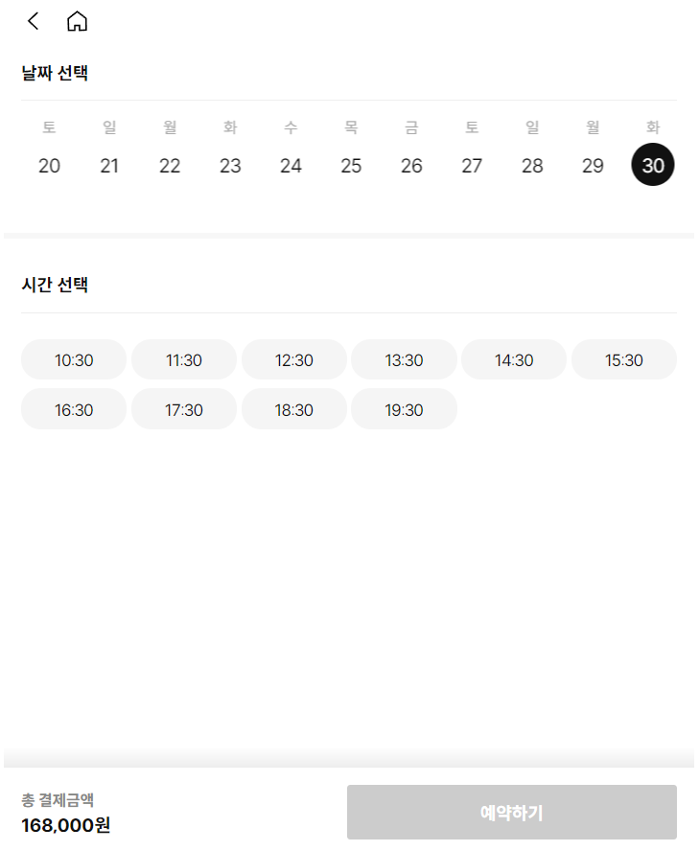
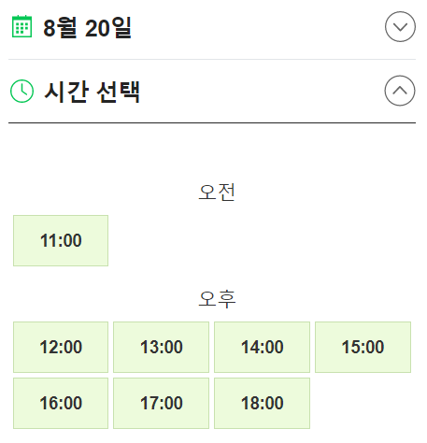
1. 주제 선정 및 프로젝트 개발환경
1) 주제선정배경 및 기대효과
■ 주제 선정 배경
카카오 헤어샵
네이버
디자이너
고 객
기존 예약 서비스 단위 최소 1시간
실제 시술 시간에 따라 버려지는 시간
예약이 차지 않거나 NO-SHOW가 발생할 경우
사전 예약을 하지 않을 경우 시술 받기 어려움
자격유무 확인 어려움

Slide 4


1. 주제 선정 및 프로젝트 개발환경
1) 주제선정배경 및 기대효과
■ 기대 효과
디자이너
세밀한 예약 시간 조정
디자이너의 주체적 시간 활용을 통한 고객 유치
고객
당일 시술이 필요할 때, 원활한 서비스 이용 가능
무자격 디자이너의 시술로 인한 피해 방지

Slide 5
























1. 주제 선정 및 프로젝트 개발환경
2) 프로젝트 개발환경
■ 기술 스택
Front
Deploy
DB
IDE
Back
형상관리
Communication

Slide 6



1. 주제 선정 및 프로젝트 개발환경
2) 프로젝트 개발환경
■ API

Slide 7
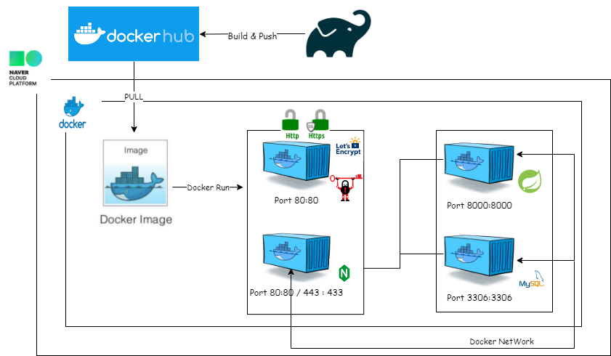
1. 주제 선정 및 프로젝트 개발환경
2) 프로젝트 개발환경
■ 서비스 배포 로드맵

Slide 8
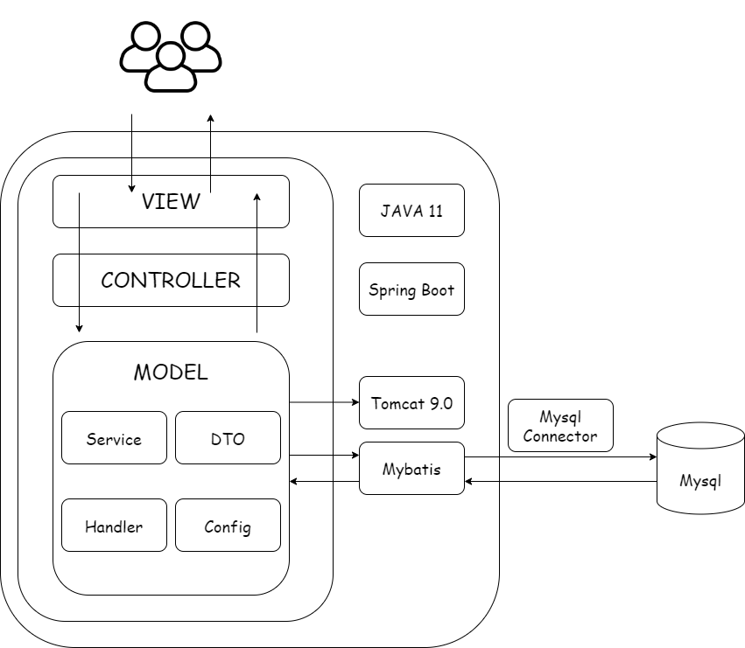
1. 주제 선정 및 프로젝트 개발환경
2) 프로젝트 개발환경
■ 시스템 아키텍처

Slide 9
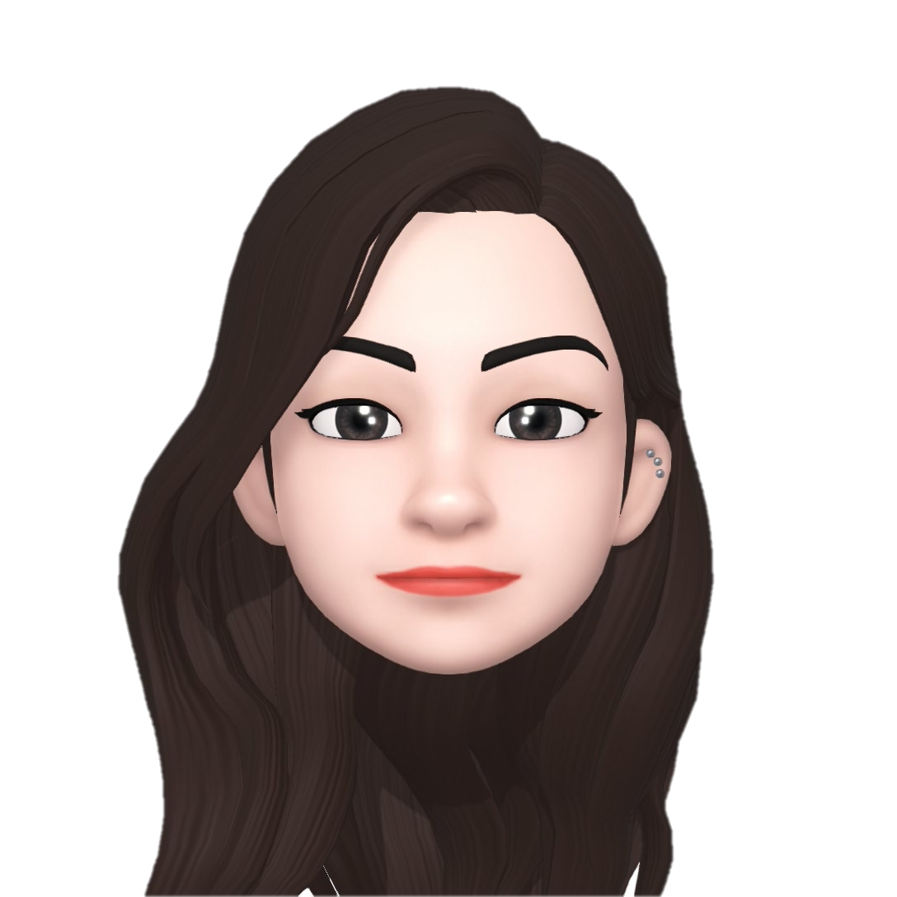
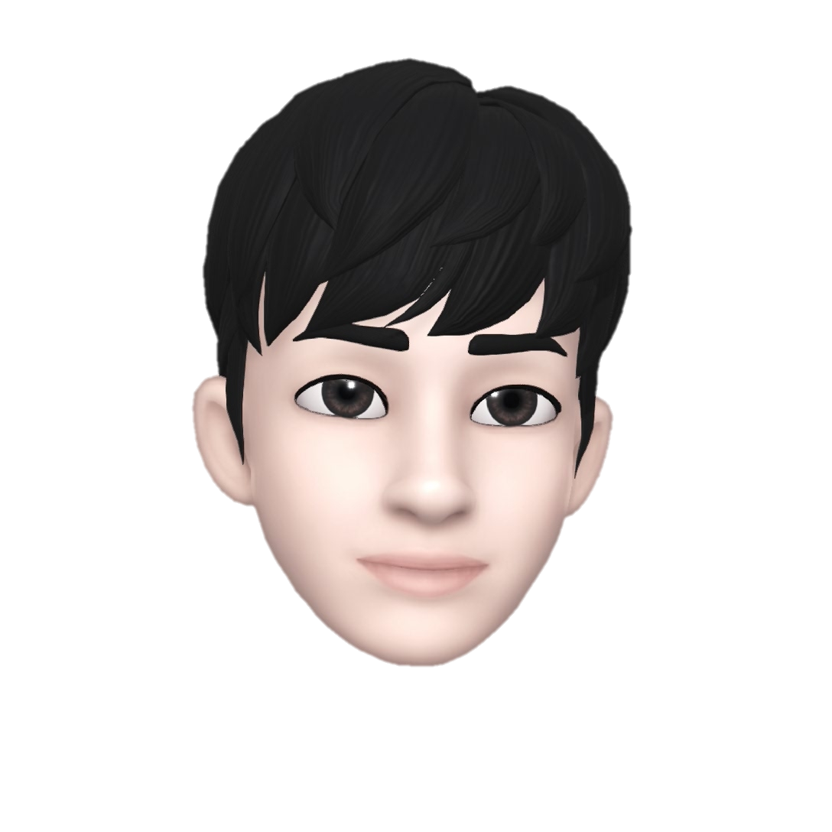
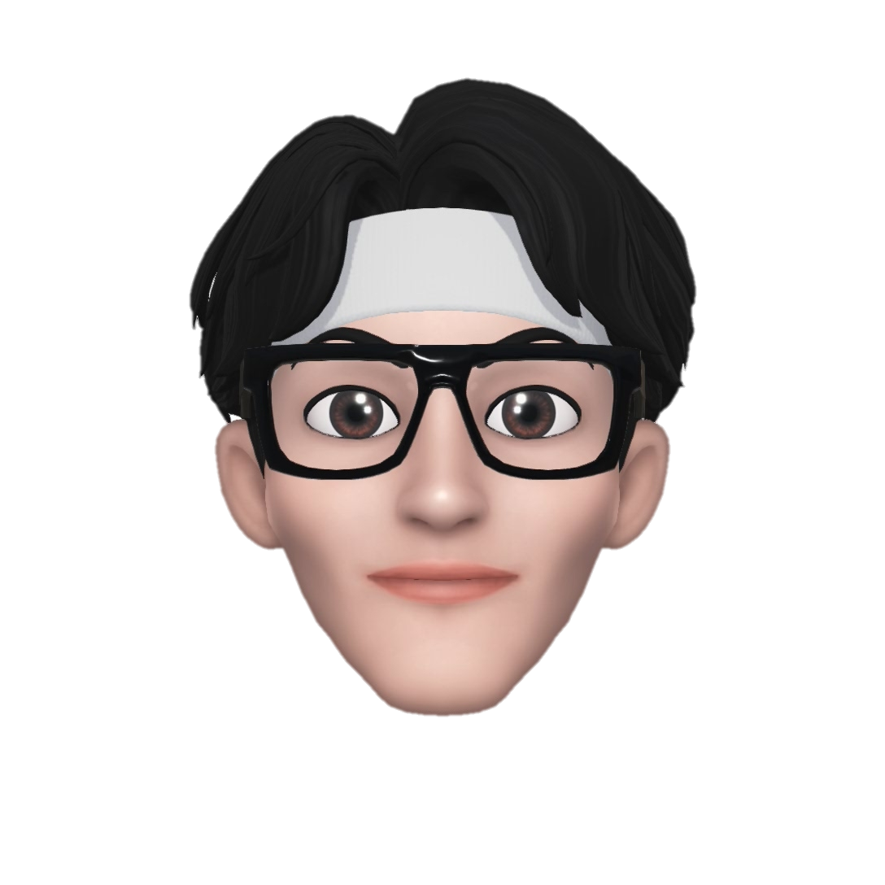
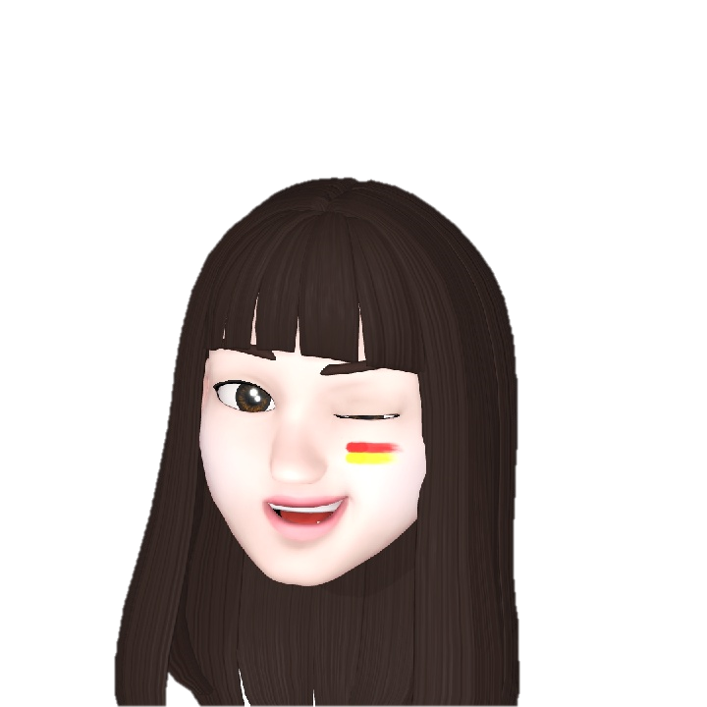
2. 팀원 구성 및 역할
팀장
조아라
수석
박성범
팀원
이학선
팀원
이한솔
팀원
김범우
유저/관리자 관리
고객 예약 관리
테스트/보완
디자이너 관리
자격증/스타일
디자이너 예약 관리
서버 구축/배포
메인페이지(지도Map)
FAQ(챗봇)
공지사항
리뷰 관리
헤어메뉴 관리
좋아요
※ 취업으로 인한 프로젝트 중도하차
* 공통 : DB모델링

Slide 10
3. 프로젝트 수행 일정 및 방법
■ 프로젝트 수행 일정
구분 | 수행내용 | 1주차 |  | 2주차 |  | 3주차 |  | 4주차 |  | 5주차 |  | 6주차 |  | 7주차
기획 | 프로젝트 주제 선정, 일정, 범위, 역할분담 등 계획수립
요구분석/ 설계 | 요구사항 분석 정의, 뷰페이지 설계 및 작성, DB모델링
구현 / 디버깅 | 기능 구현
 | 보완 및 기능 추가 구현
시험 | 통합 및 테스트
서버구축 / 배포 | 서버 구축 및 보완
 | 배포 및 테스트
완료 | 산출물 점검, 프로젝트 마무리
6/30~7/10
7/2~7/11
7/12~8/5
7/22~8/10
7/22~8/12
7/22~8/12
7/29~8/16
8/15~8/18

Slide 11




3. 프로젝트 수행 일정 및 방법
■ 프로젝트 수행 방법
매일 9:20 데일리 미팅을 통한 개인 진행상황 및 계획 공유
이슈 상황 공유 및 해결
주 1~2회 대면 미팅을 통한 주간 프로젝트 정리
프로젝트 진행 효율 및 의사소통 향상
기록 및 변경 관리
소스 통합 관리
Discode를 통한 상시 의사소통 채널 확보

Slide 12
4. 프로젝트 수행결과
1) 홈페이지 계층구조도
HOME
회원가입
회원탈퇴
로그인
ID/PW찾기
검색
디자이너
유저
관리자
로그인
공통
디자이너
검색
시술 목록
공지사항
위치기반
검색
스타일
리뷰
FAQ
예약 관리
예약 신청
공지사항
관리
시술 등록
리뷰 관리
디자이너
승인
스타일 관리
좋아요
회원정보수정
개인정보수정
개인정보수정
회원 탈퇴
* 디자이너 핵심기능

Slide 13
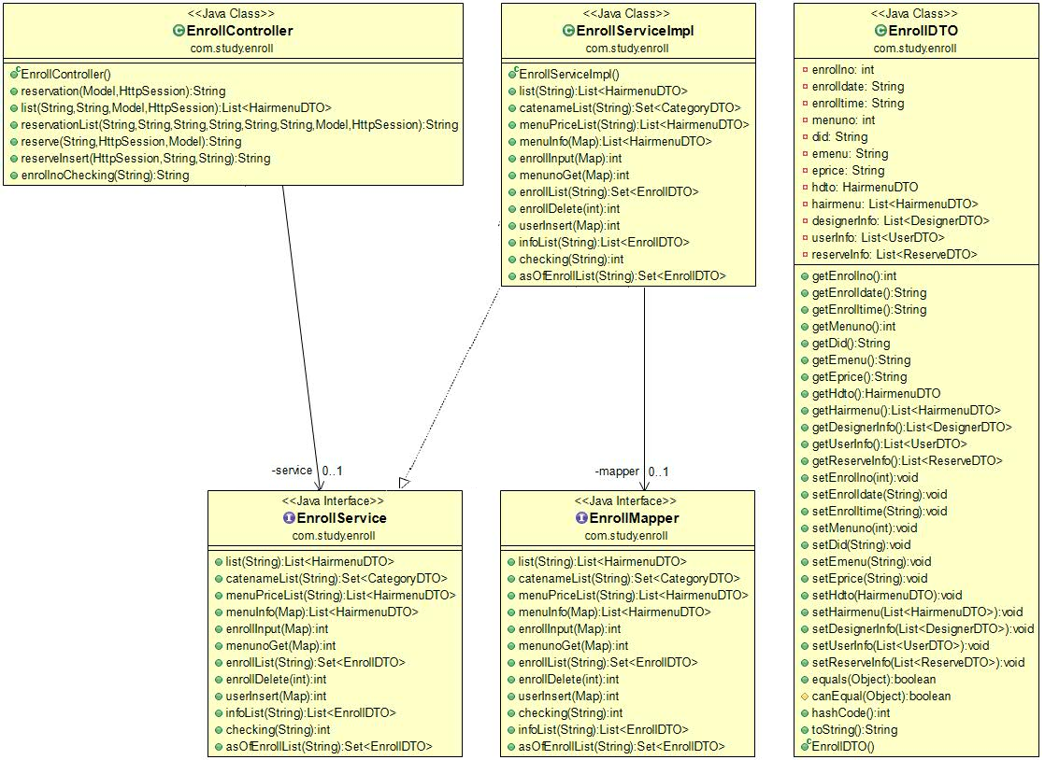
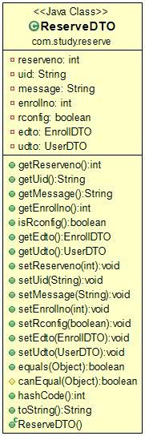
4. 프로젝트 수행결과
2) 주요기능 클래스 다이어그램 – 예약등록/신청

Slide 14
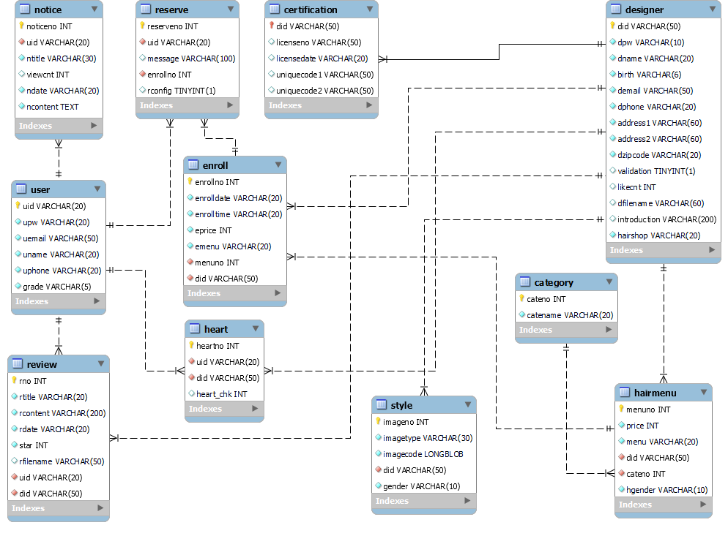
4. 프로젝트 수행결과
3) 데이터베이스 설계 – ERD

Slide 15
4. 프로젝트 수행결과
3) 데이터베이스 설계 – 테이블 명세
■ 예약 등록 테이블 [enroll]
컬럼명 | 설명 | 타입 | 길이 | NULL | DEFAULT | PK | FK | 참조테이블 | 비고
enrollno | 예약등록번호 | int | - | N |  | Y |  |  | auto_increment
enrolldate | 등록날짜 | varchar | 20 | N
enrolltime | 등록시간 | varchar | 20 | N
eprice | 메뉴가격 | int | - | N
emenu | 메뉴명 | varchar | 20 | N
menuno | 메뉴번호 | int | - | N |  |  | Y | hairmenu
did | 디자이너 아이디 | varchar | 50 | N |  |  | Y | designer | on delete cascade
■ 예약 신청 테이블 [reserve]
컬럼명 | 설명 | 타입 | 길이 | NULL | DEFAULT | PK | FK | 참조테이블 | 비고
reserveno | 예약분류번호 | int | - | N |  | Y |  |  | auto_increment
uid | 유저 아이디 | varchar | 20 | N |  |  | Y | user | on delete cascade
message | 요청사항 | varchar | 100 | Y
enrollno | 예약등록번호 | int | - | N |  |  | Y | enroll
rconfig | 예약확정체크 | tinyint | 1 | Y | false |  |  |  | CHECK IN (false,true)

Slide 16
4. 프로젝트 수행결과
3) 데이터베이스 설계 – 테이블 명세
■ 디자이너 테이블 [designer]
컬럼명 | 설명 | 타입 | 길이 | NULL | DEFAULT | PK | FK | 참조테이블 | 비고
did | 디자이너 아이디 | varchar | 50 | N |  | Y
dpw | 디자이너 비밀번호 | varchar | 10 | N
dname | 디자이너 이름 | varchar | 20 | N
birth | 디자이너 생일 | varchar | 6 | N
demail | 디자이너 이메일 | varchar | 50 | N |  |  |  |  | UNIQUE
dphone | 디자이너 전화번호 | varchar | 20 | N
address1 | 주소 | varchar | 60 | N
address2 | 상세주소 | varchar | 60 | N
dzipcode | 우편번호 | varchar | 20 | N
validation | 자격승인여부 | tinyint | 1 | Y | false |  |  |  | CHECK IN (false,true)
likecnt | 좋아요 수 | int | - | Y | 0
dfilename | 사진파일명 | varchar | 60 | Y | default.jpg
introduction | 자기소개 | varchar | 200 | Y
hairshop | 헤어샵 | varchar | 20 | N
■ 디자이너 카테고리(헤어메뉴 분류) 테이블 [category]
컬럼명 | 설명 | 타입 | 길이 | NULL | DEFAULT | PK | FK | 참조테이블 | 비고
cateno | 분류번호 | int | - | N |  | Y |  |  | auto_increment
catename | 분류명 | varchar | 20 | N

Slide 17
4. 프로젝트 수행결과
3) 데이터베이스 설계 – 테이블 명세
■ 유저(고객/관리자) 테이블 [user]
컬럼명 | 설명 | 타입 | 길이 | NULL | DEFAULT | PK | FK | 참조테이블 | 비고
uid | 유저 아이디 | varchar | 20 | N |  | Y
upw | 유저 비밀번호 | varchar | 20 | N
uemail | 유저 이메일 | varchar | 50 | N |  |  |  |  | UNIQUE
uname | 유저 이름 | varchar | 20 | N
uphone | 유저 전화번호 | varchar | 20 | N
grade | 유저 등급(A:관리자, C:고객) | varchar | 5 | N | C |  |  |  | CHECK IN ('A','C')
■ 리뷰 테이블 [review]
컬럼명 | 설명 | 타입 | 길이 | NULL | DEFAULT | PK | FK | 참조테이블 | 비고
rno | 리뷰번호 | int | - | N |  | Y |  |  | auto_increment
rtitle | 제목 | varchar | 20 | N
rcontent | 내용 | varchar | 200 | N
rdate | 작성날짜 | varchar | 20 | N
star | 별점 | int | - | N | 5
rfilename | 리뷰파일명 | varchar | 50 | Y | no.jpg
uid | 유저 아이디 | varchar | 20 | N |  |  | Y | user | on delete cascade
did | 디자이너 아이디 | varchar | 50 | N |  |  | Y | designer | on delete cascade

Slide 18
4. 프로젝트 수행결과
3) 데이터베이스 설계 – 테이블 명세
■ 자격증 테이블 [certification]
컬럼명 | 설명 | 타입 | 길이 | NULL | DEFAULT | PK | FK | 참조테이블 | 비고
did | 디자이너 아이디 | varchar | 50 | N |  | Y | Y | designer | on delete cascade
licenseno | 자격증 번호 | varchar | 50 | Y |  |  |  |  | 유형1
licensedate | 자격증 발급년월일 | varchar | 20 | Y |  |  |  |  | 유형1
uniquecode1 | 자격증 내지번호 | varchar | 50 | Y |  |  |  |  | 유형1
uniquecode2 | 자격증 관리번호 | varchar | 50 | Y |  |  |  |  | 유형2
■ 헤어메뉴 테이블 [hairmenu]
컬럼명 | 설명 | 타입 | 길이 | NULL | DEFAULT | PK | FK | 참조테이블 | 비고
menuno | 헤어메뉴번호 | int | - | N |  | Y |  |  | auto_increment
price | 가격 | int | - | N
menu | 헤어메뉴명 | varchar | 20 | N
did | 디자이너 아이디 | varchar | 50 | N |  |  | Y | designer
cateno | 카테고리분류번호 | int | - | N |  |  | Y | category
hgender | 성별 | varchar | 10 | N | FEMALE |  |  |  | CHECK IN ('FEMALE', 'MALE')

Slide 19
4. 프로젝트 수행결과
3) 데이터베이스 설계 – 테이블 명세
■ 스타일 테이블 [style]
컬럼명 | 설명 | 타입 | 길이 | NULL | DEFAULT | PK | FK | 참조테이블 | 비고
imageno | 사진번호 | int | - | N |  | Y |  |  | auto_increment
imagetype | 이미지타입 | varchar | 30 | N
imagecode | 이미지 바이너리코드 저장 | longblob | - | N
did | 디자이너 아이디 | varchar | 50 | N |  |  | Y | designer | on delete cascade
gender | 성별(정렬 시 구분) | varchar | 10 | N | FEMALE |  |  |  | CHECK IN ('FEMALE', 'MALE')
■ 공지사항 테이블[notice]
컬럼명 | 설명 | 타입 | 길이 | NULL | DEFAULT | PK | FK | 참조테이블 | 비고
noticeno | 공지사항번호 | int | - | N |  | Y |  |  | auto_increment
uid | 유저 아이디 | varchar | 20 | N |  |  | Y | user
ntitle | 제목 | varchar | 30 | N
viewcnt | 조회수 | int | - | Y | 0
ndate | 작성일 | varchar | 20 | N
ncontent | 내용 | text | - | N
■ 하트 테이블 [heart]
컬럼명 | 설명 | 타입 | 길이 | NULL | DEFAULT | PK | FK | 참조테이블 | 비고
heartno | 하트분류번호 | int | - | N |  | Y |  |  | auto_increment
uid | 유저 아이디 | varchar | 20 | N |  |  | Y | user | on delete cascade
did | 디자이너 아이디 | varchar | 50 | N |  |  | Y | designer | on delete cascade
heart_chk | 좋아요 중복구분 | int | - | N | 0

Slide 20
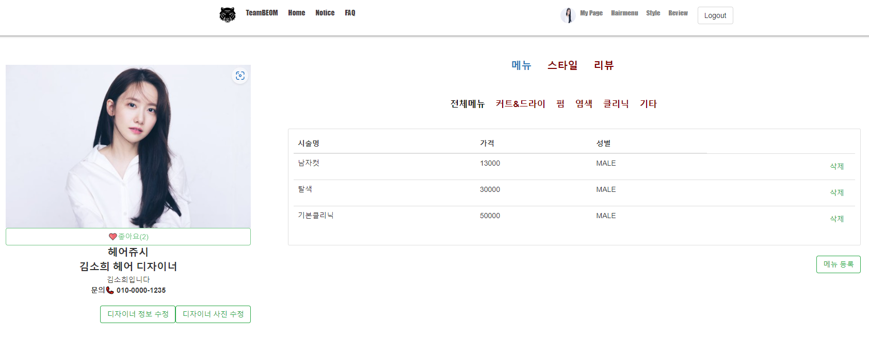
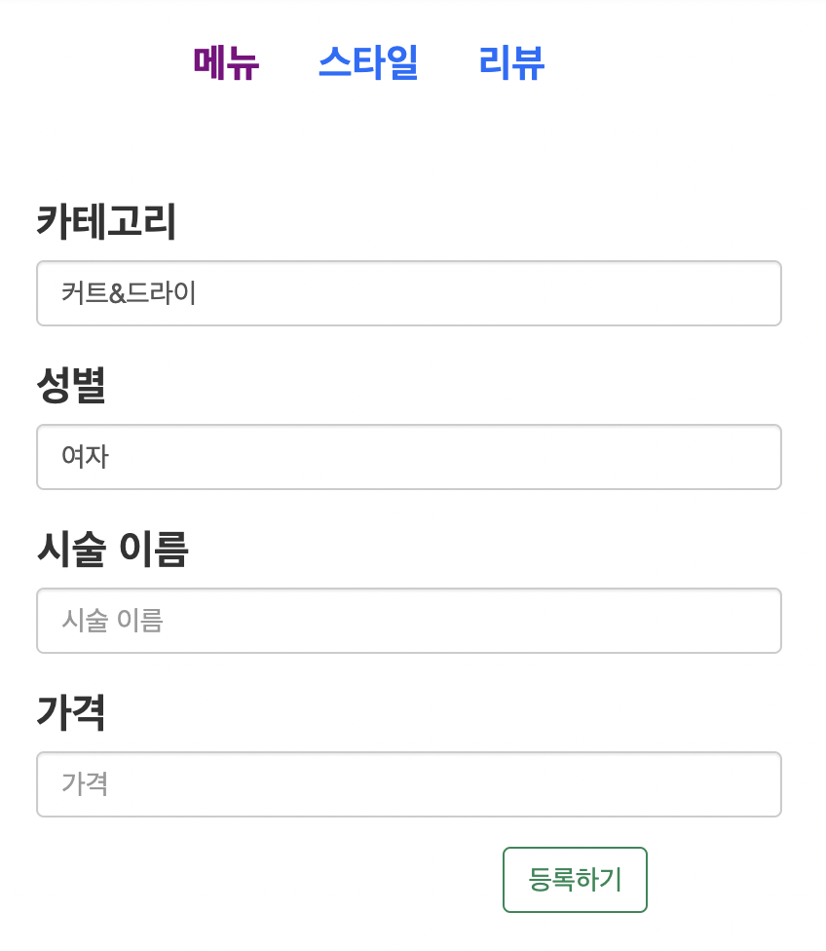
4. 프로젝트 수행결과
4) 주요기능-디자이너 메뉴등록
디자이너 화면

Slide 21
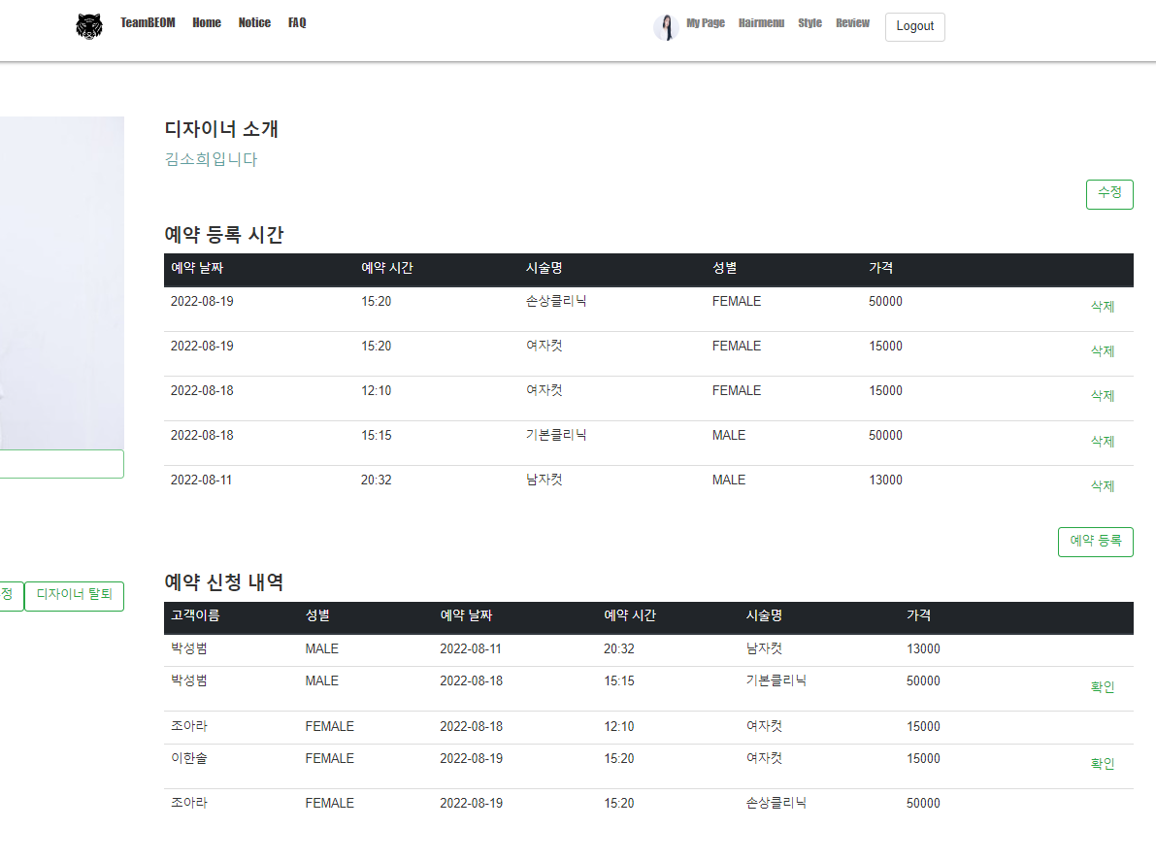
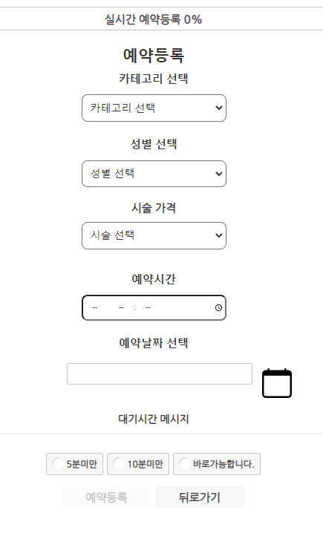
4. 프로젝트 수행결과
4) 주요기능-디자이너예약등록
디자이너 화면

Slide 22
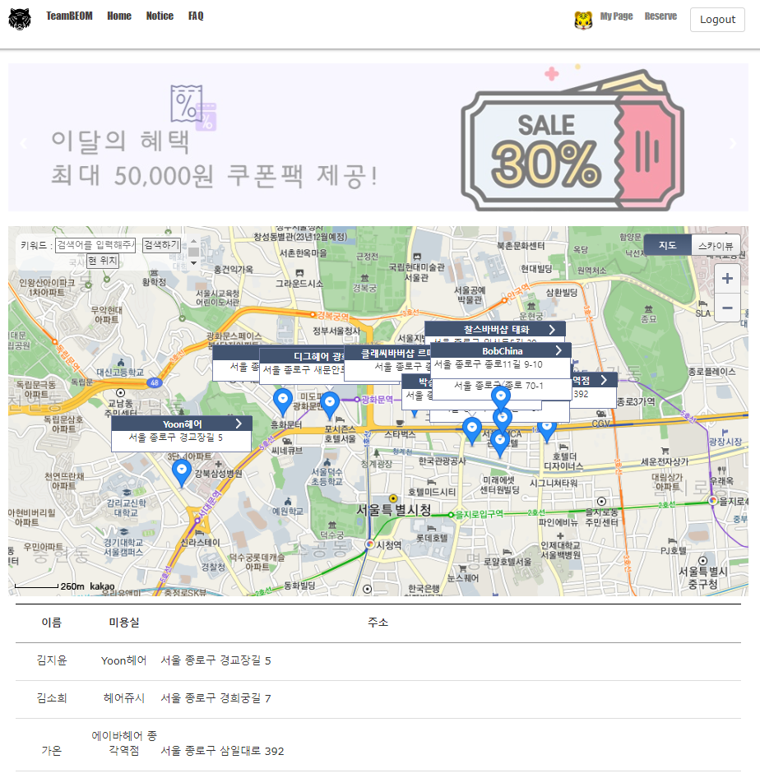
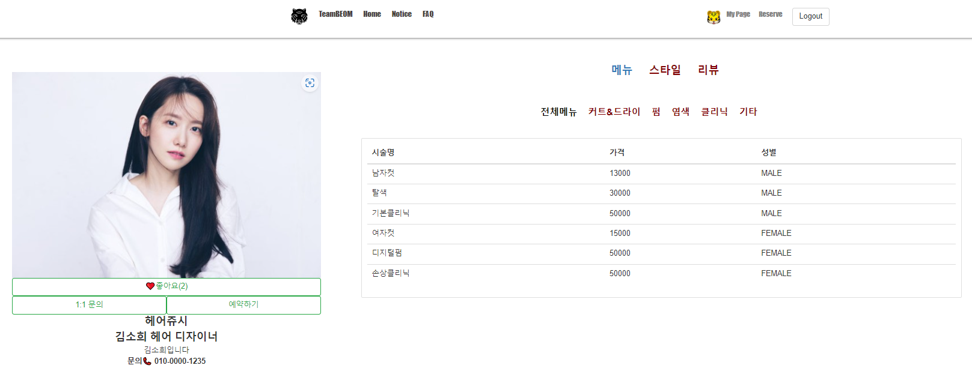
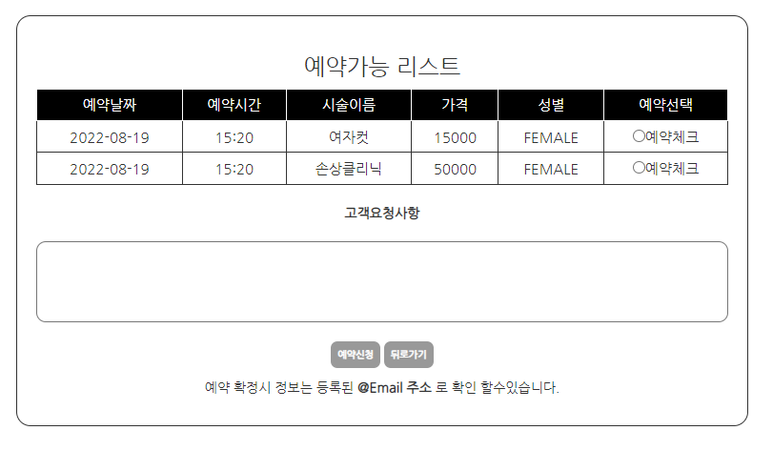
4. 프로젝트 수행결과
4) 주요기능-디자이너검색/예약
고객 화면

Slide 23
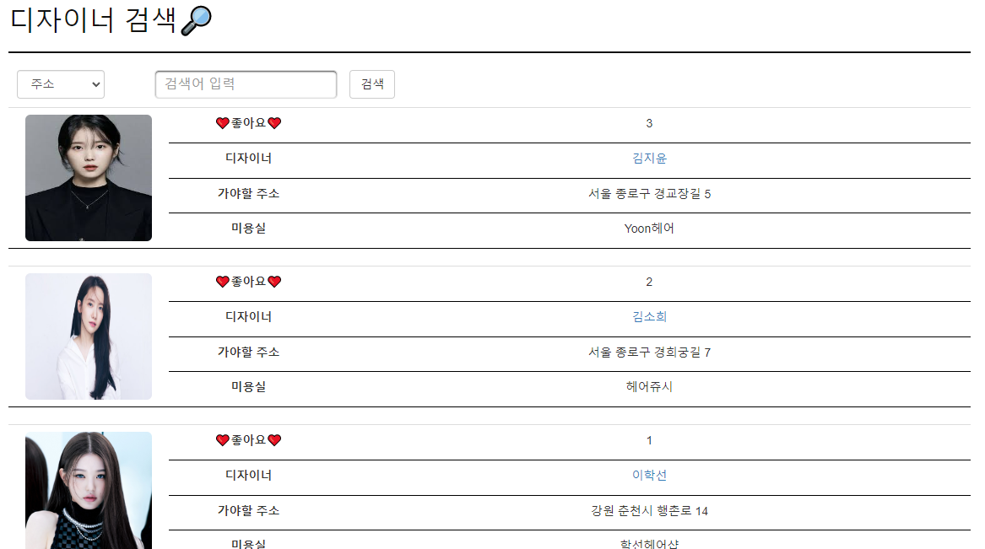
4. 프로젝트 수행결과
4) 주요기능-디자이너검색/예약
고객 화면
Click

Slide 24
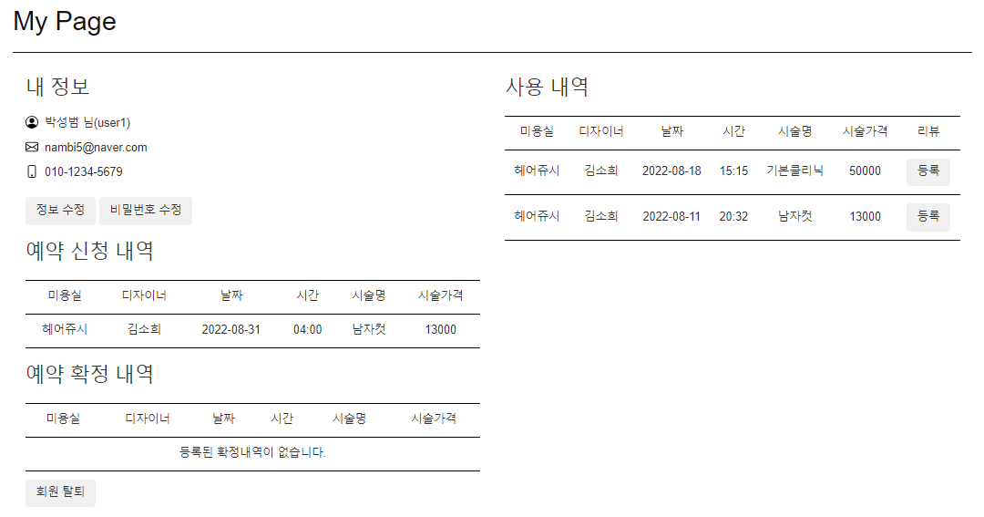
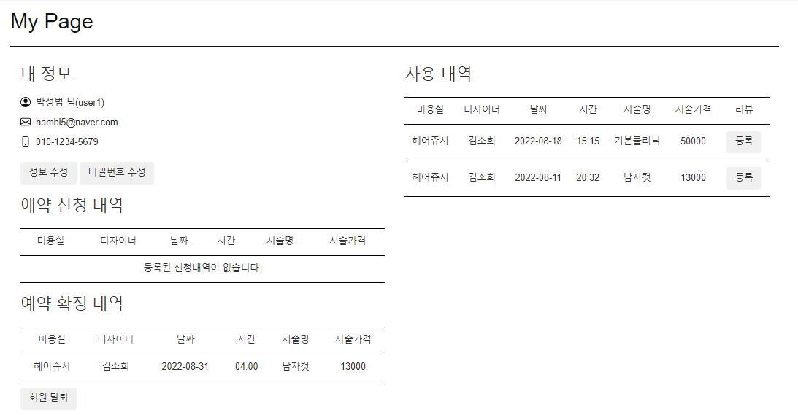
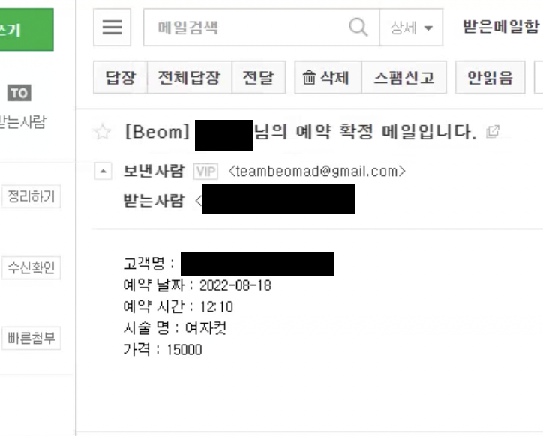
4. 프로젝트 수행결과
4) 주요기능-고객예약확인
고객 화면
확정 메일 전송

Slide 25
5. 시연 영상

Slide 26
6. 느낀점
■ 프로젝트 수행상 어려움 극복 사례
Docker 서버 배포 : 이해부족 및 파일 경로, Volumn 미적용 등의 문제 -> 지속적인 study 및 실습으로 문제 해결
비대면의 한계 : 의사소통 문제 -> 대면 미팅 진행으로 효율성↑
■ 프로젝트에서 잘한 부분
API 사용 : 카카오 및 GeoLocation API를 용도에 맞게 가공하여 서비스.
GeoLocation의 경우 미리 https 변환 작업 완료
뷰페이지 통합 : 사전 공유를 통해 DB 및 기능 수정 최소화
문제해결 : 빠른 공유를 통해 시간 절약 및 오류 해결
서버 통합 : 서버를 미리 통합시켜 마무리 시 시간문제 최소화

Slide 27
6. 느낀점
■ 프로젝트를 통한 진로설계, 취업분야 탐색 및 결정 등 도움
웹개발자로 진로를 희망하며 프론트엔드와 백엔드 개발자 중 어느 쪽이 더 적성에 맞는지 확인 할 수 있었다.
프로젝트를 하면서 현업에서 어떻게 팀프로젝트가 진행되는지 알 수 있는 기회였다.
단순히 프로젝트를 완성 하는 것이 아니라 관련 협업툴 등을 사용하여 추후 취업 시 도움이 될 것 같다.
■ 기타
7주간의 긴 시간 동안 팀원들과 같이 프로젝트를 할 수 있는 기회였습니다.
팀원분들께서 항상 친절하게 답변해주시고 열심히 같이 해보려고 하는 모습이 좋았습니다.

Slide 28
7. QnA

